Slide 1
Dense Temporal Convolution Network for Sign Language Translation
手语翻译的密集时间卷积网络
学号：S320060133
姓名：王丹妮

Slide 2
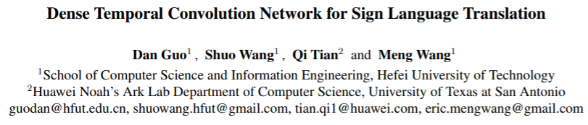
Proceedings of the Twenty-Eighth International Joint Conference on Artificial Intelligence (IJCAI-19)

Slide 3





DenseTCN简述
DenseTCN结构
实验效果
结论
content
目录页

Slide 4
DenseTCN
手语翻译（SLT）的目的是将一个手语视频翻译成自然语言，因为在句子标签的视觉动作和文本单词之间没有精确的映射关系，所以一个弱监督的任务。为了对齐手语动作并将其自动翻译成相应的单词，本文提出了一种密集时间卷积网络，称为DenseTCN。

Slide 5
DenseTCN
DenseaTCN在翻译过程中使用3D-CNN进行视觉表达，设计了一个时间卷积(TC)运算，计算n个相邻特征，以捕获每个卷积层的局部内容。然后，将TC扩展为密集的层次结构，并使用它来学习全局模式上下文。在k^{th}TC层中将前面各层的输出集成在一起，从短期和长期顺序学习角度解决SLT问题。最后，采用CTC找到输入和目标序列之间各种对齐距离的概率之和最大的解码句子，为序列到序列学习提供了一种端到端训练策略，通过丢失和融合策略学习特征分类并生成翻译句子。

Slide 6
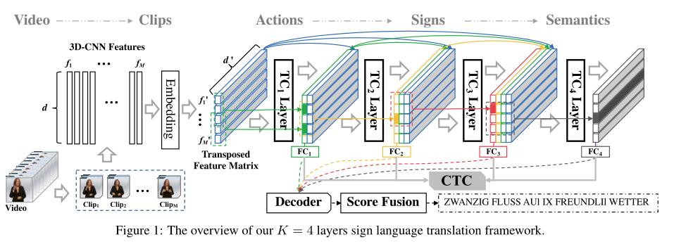
DenseTCN结构图
SLT的求解包含两个子过程：特征提取和序列平移。
通过3D-CNN将视频分割成片段并提取其特征。从数据集中连续的原始帧中同时获取序列信息和空间信息。在此基础上，提出了一种用于计算不同接受域相邻特征的多层TC结构。将前面各层的输出串联起来，作为当前计算层的输入。
在训练阶段，使用CTC来学习各TC层中译文和真实句子之间的关系。将所有FC层的输出与CTC相结合来学习视觉序列的层次化视图。然后利用该组合对网络的整体参数进行优化。
在测试阶段，采用贪婪译码器和融合策略寻找更可靠的句子。

Slide 7
DenseTCN结构图
简单的说，DenseTCN通过3D-CNN将视频分割成片段并提取其特征，在多粒度TC层下嵌入转置特征矩阵，通过TC操作对特征矩阵的短期和长期顺序学习，然后输入到CTC进行学习转换。

Slide 8
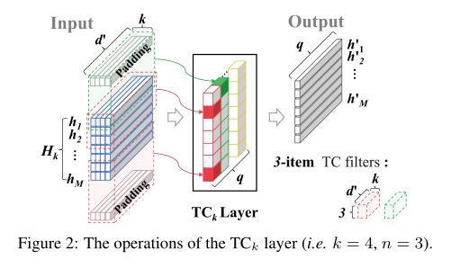
k^{th}TC操作过程
d'维上的M个时间特征构成的特征矩阵作为输入，这个矩阵是从0th到(k-1)^{th}串联的输出
利用滤波器(q)从输入中获取动态视觉信息计算n项相邻特征
n=3代表每次计算只涉及跨越时间维度的3个相邻特征
将所有滤波后的输出串联成一个矩阵作为kthTC层的输出

Slide 9
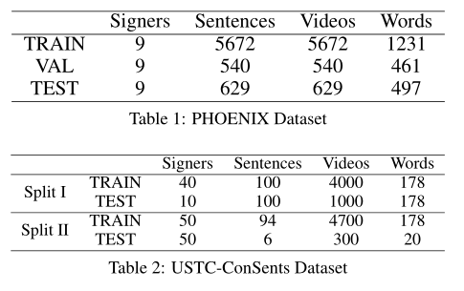
数据集
PHOENIX
德语连续手语数据集；
凤凰卫视新闻和天气预报播放德语手语翻译；
包含由9个手语翻译员翻译的6841个视频，每个视频用一个相关的句子来显示。
USTC-ConSents
中文连续手语数据集；
由50名手语翻译员翻译的100句汉语日常用语的视频；

Slide 10
参数设置
在训练阶段：
每个计算层中用ReLU激活函数来提高网络的学习能力；
采用dropout 来避免过拟合，提高方法的泛化性。 dropout的参数为0.5；
用CTC目标函数训练网络，学习率从10⁻⁴开始，每30个训练后将学习率降低0.1，当学习率低于10 ⁻ ⁶时停止训练。
在测试阶段，删除了所有的dropout层。

Slide 11
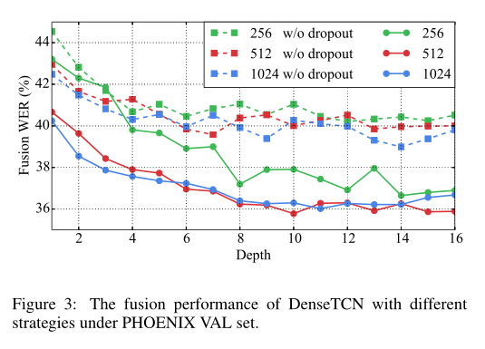
dropout函数的必要性
网络深度K=16。
单词错误率(WER)是评价两个句子之间相似度，WER值越低，翻译过程的准确性就越高。
在PHOENIX VAL集合上实验，比较不同维数下有(w)和没有(o)dropout哪一种更容易找到嵌入向量。
模型的参数太多，训练样本太少，容易产生过拟合的现象。dropout函数是指在训练神经网络的过程中，随机的在训练过程中暂时移除神经元。在前向传播的时候，让某个神经元的激活值以一定的概率p停止工作，这样可以使模型泛化性更强，而不会太依赖某些局部的特征。
具有dropout的网络更好。随着网络深度的增加，翻译的性能越来越好，也越来越稳定。

Slide 12
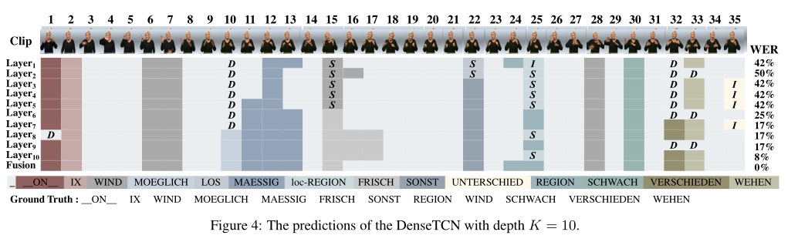
实验效果
K = 10层DenseTCN的转换过程
包含38个片段
单次错误率在50%~8%
DenseTCN恢复了删除的单词MOEGLICH和VERSCHIEDEN，选择了替换的单词WIND和REGION，不包括插入的单词UNTERSCHIED

Slide 13
结论
本文提出了一种将视觉内容从短期到长期转换的层次化结构，以解决SLT问题。该模型在一步学习的基础上进行了CTC学习优化和层次化训练。与其他基于顺序计算的方法相比，本文的结构只使用了时间卷积，关注短期到长期的内容。结果优于最先进的方法，只有一次端到端训练。提高了词级翻译的性能，缓解了在有限的训练数据集中出现的过拟合现象。开发了连接机制来保存和传递来自不同计算层的内容，提高了当前时刻剪辑的表达。

Slide 14
THANK YOU FOR WATCHING

